Slide 1
TOÁN 1
Bài 11
Phép trừ trong phạm vi 10

Slide 2

Khám phá
Bớt đi còn lại mấy?

Slide 3



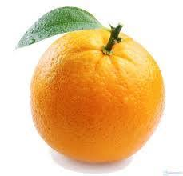
6 – 1 = 5
Sáu trừ một bằng năm.
Dấu trừ: –

Slide 4

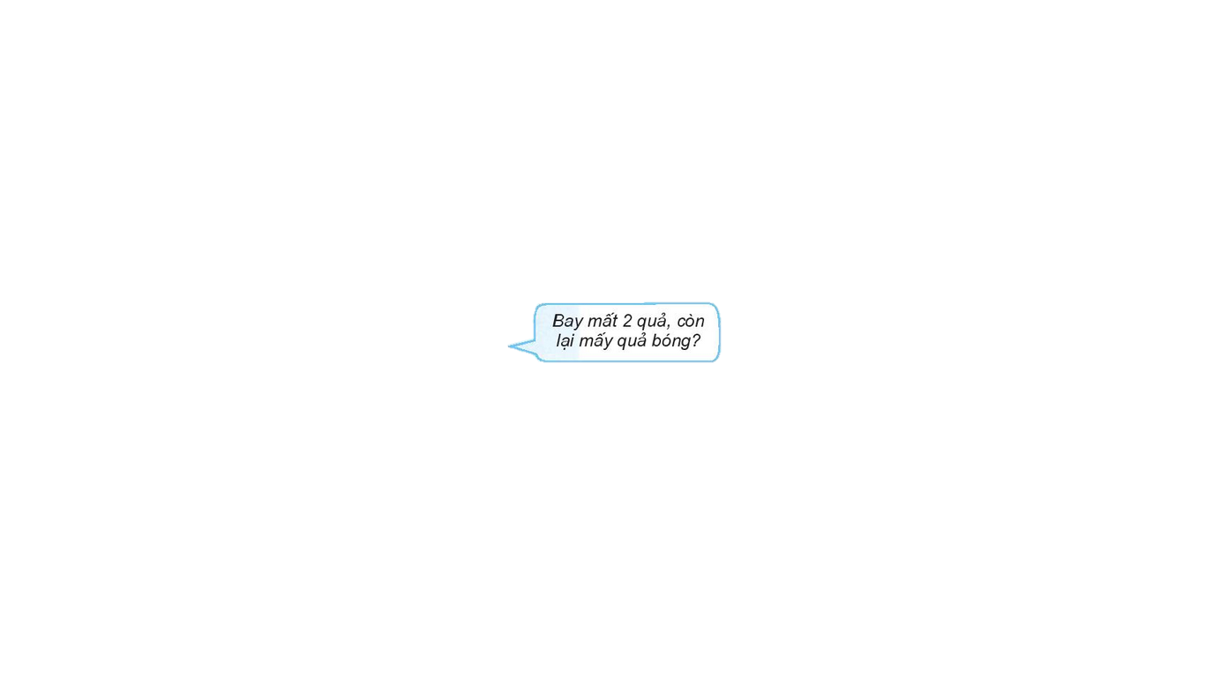
5 – 2 = 3
Năm trừ hai bằng ba.

Slide 5
6 – 1 = 5
5 – 2 = 3

Slide 6
Hoạt động

Slide 7

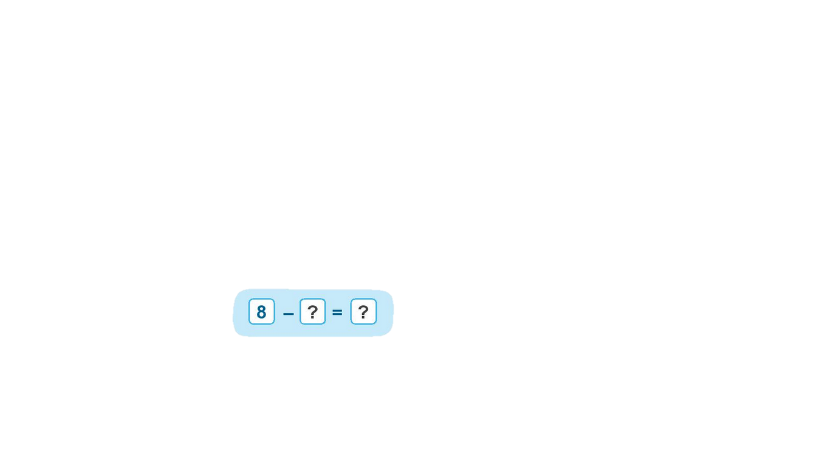
1
Số ?
a) Còn lại mấy quả bưởi trên cây ?
3
5

Slide 8
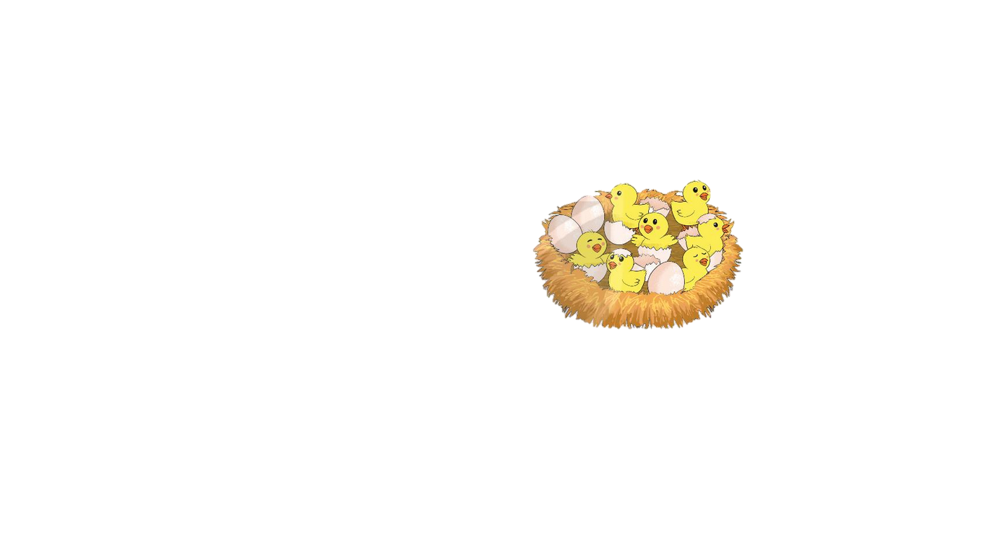
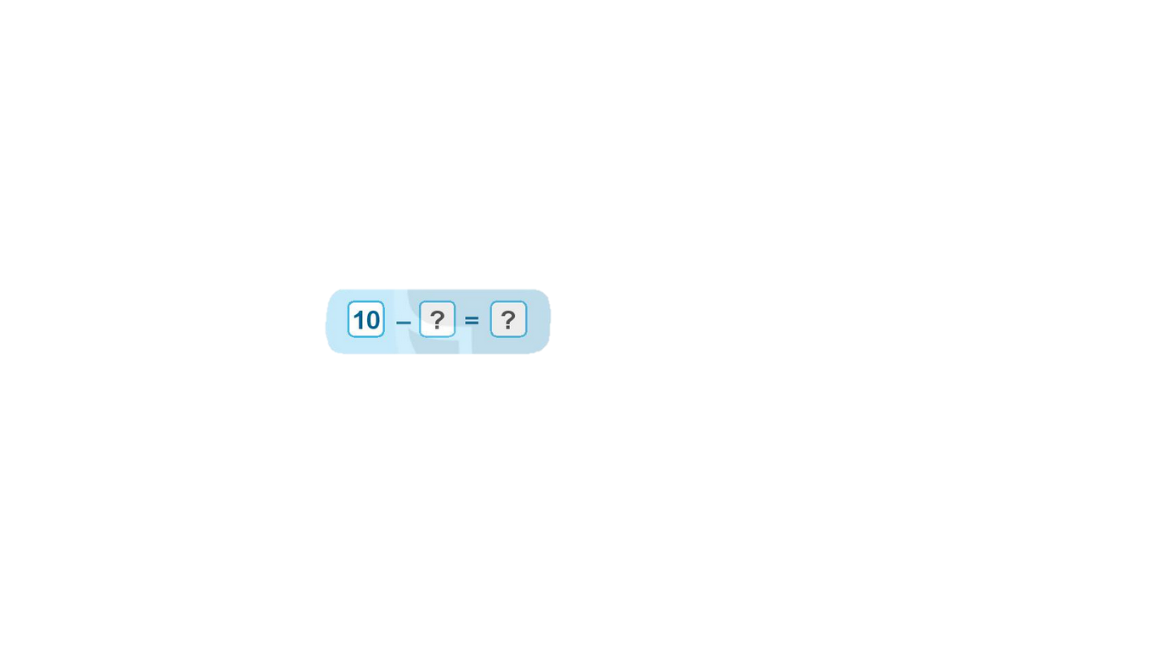
1
Số ?
b) Còn lại mấy quả trứng chưa nở ?
7
3

Slide 9





KHỈ CON
QUA SÔNG

Slide 10









GO
CHÚC MỪNG

Slide 11



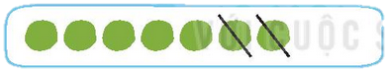
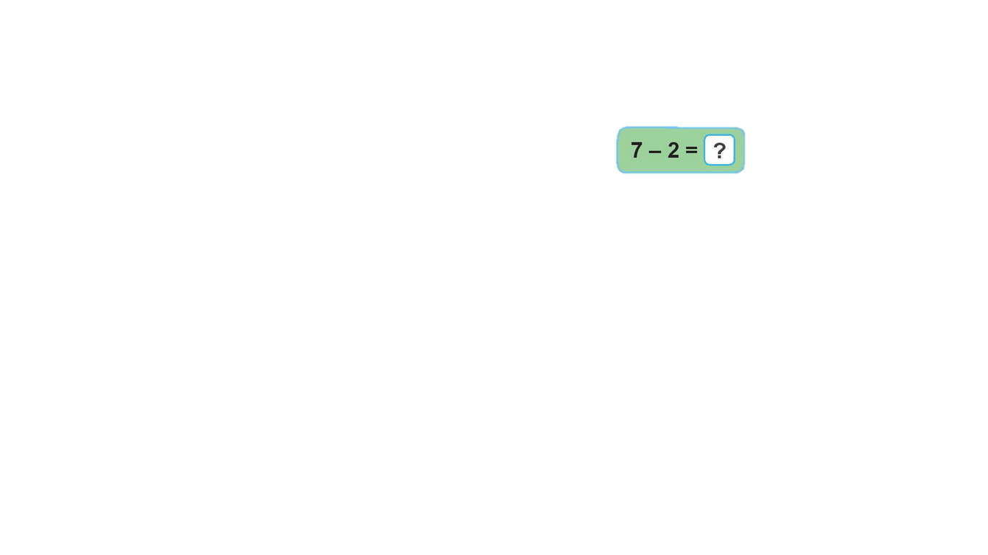
5

Slide 12

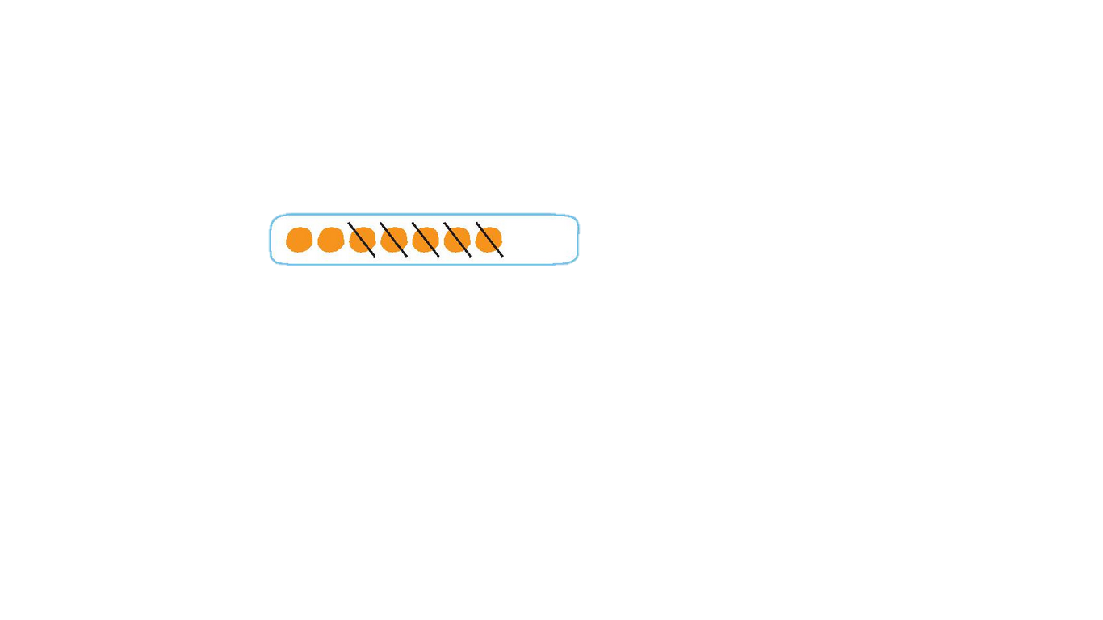
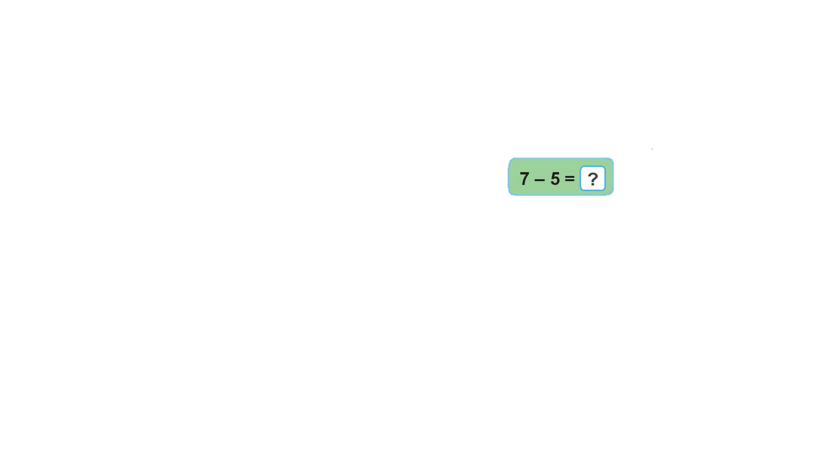
2

Slide 13
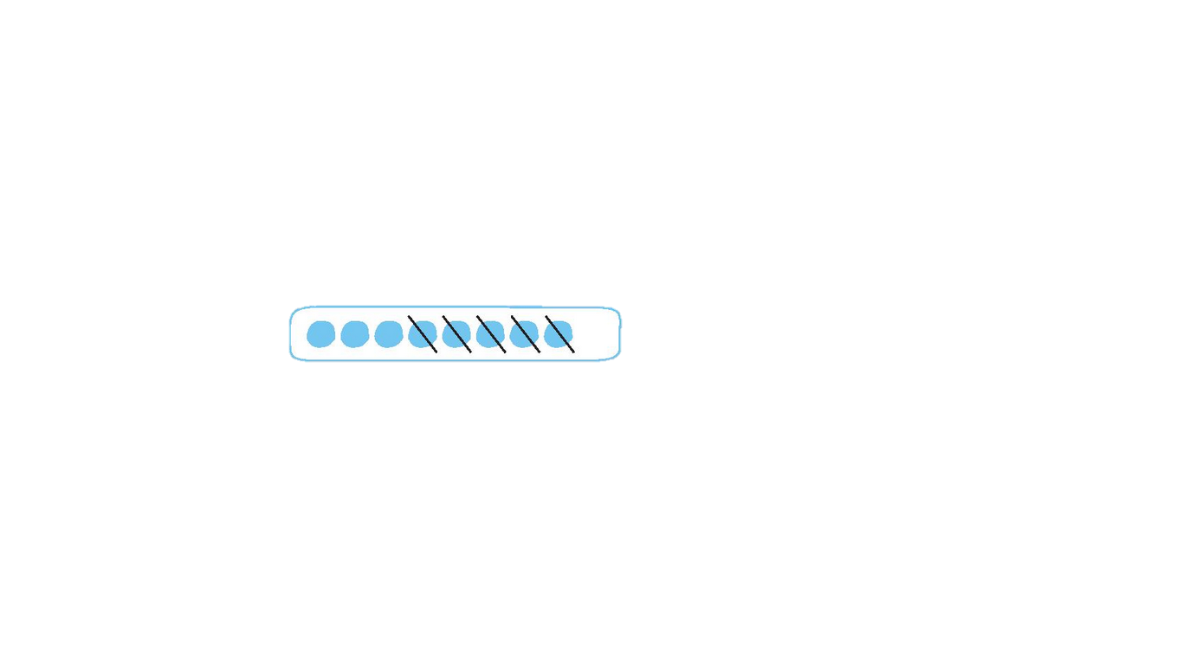
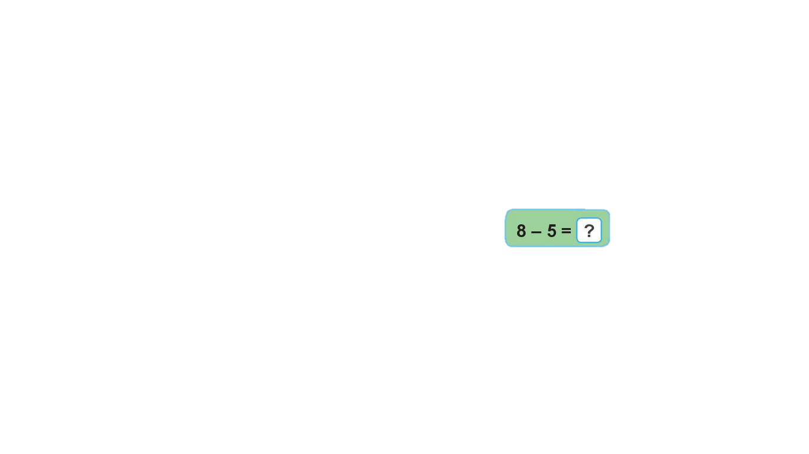
3

Slide 14
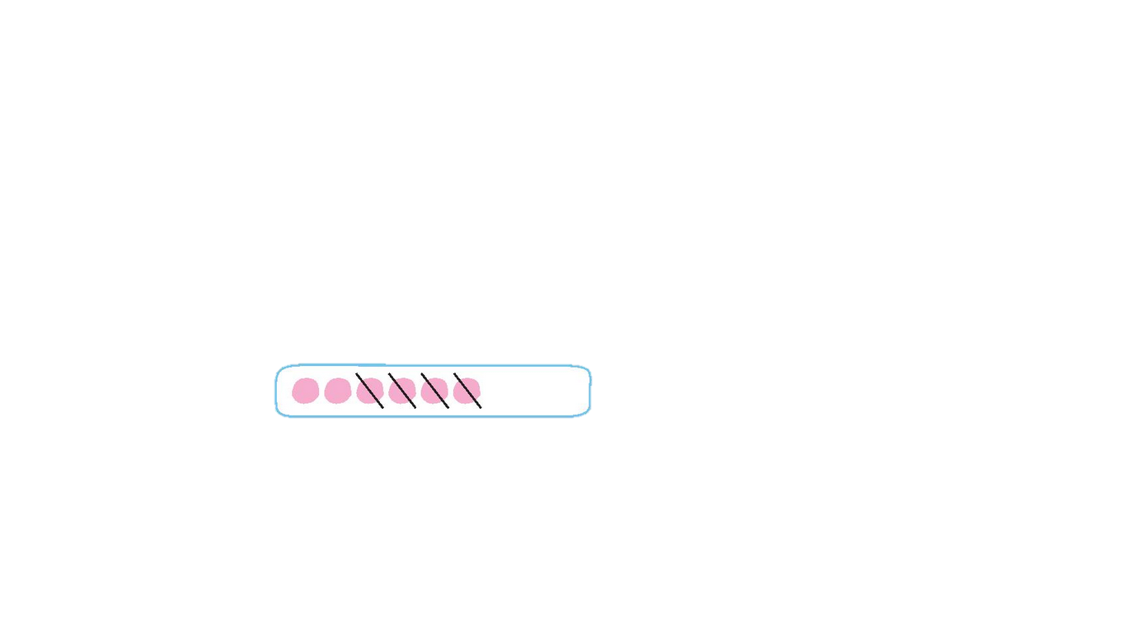
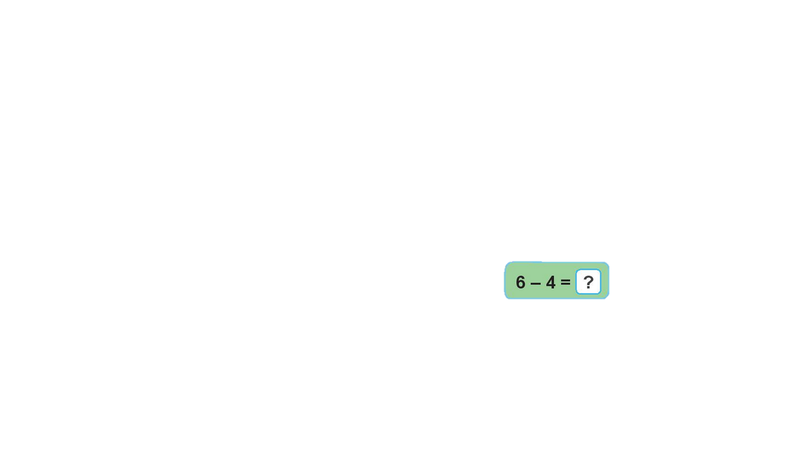
2

Slide 15
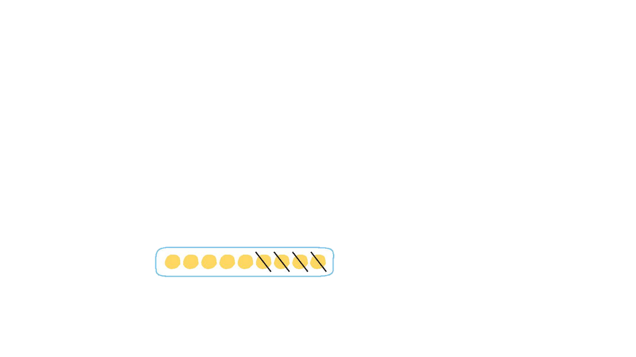
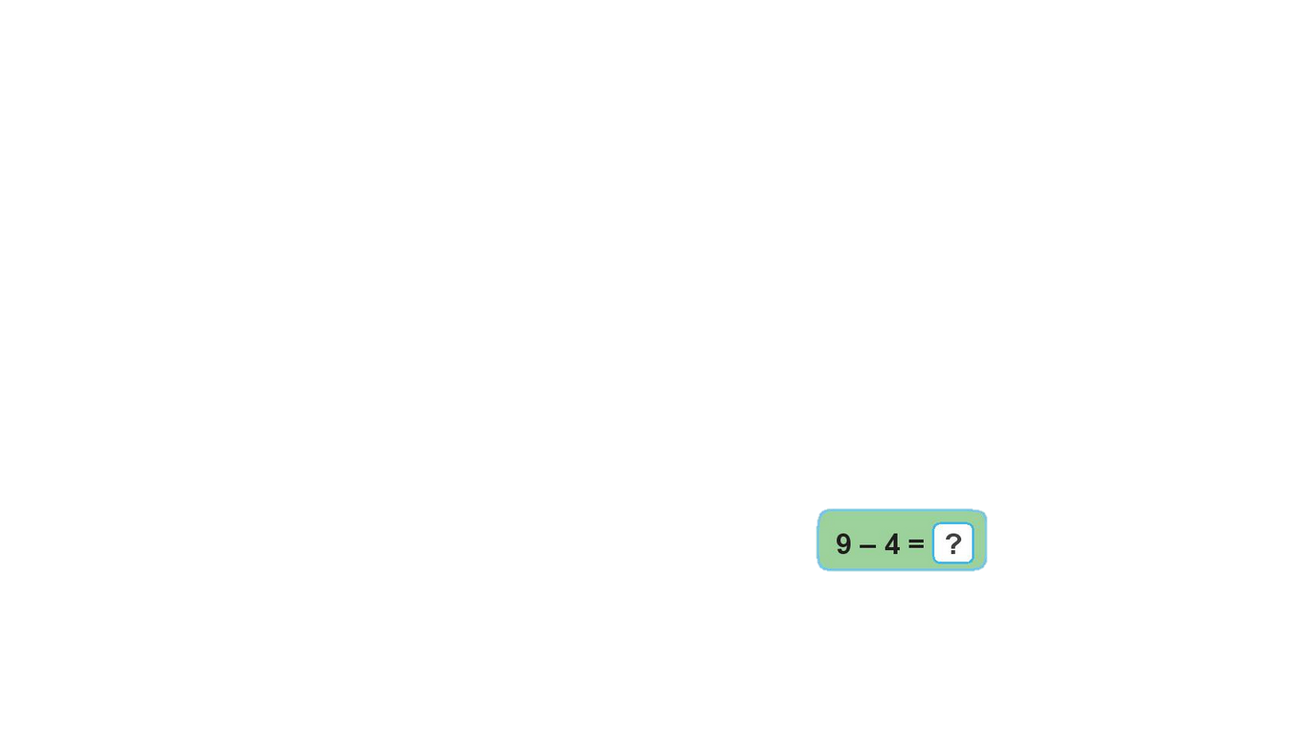
5

Slide 16


